Slide 1
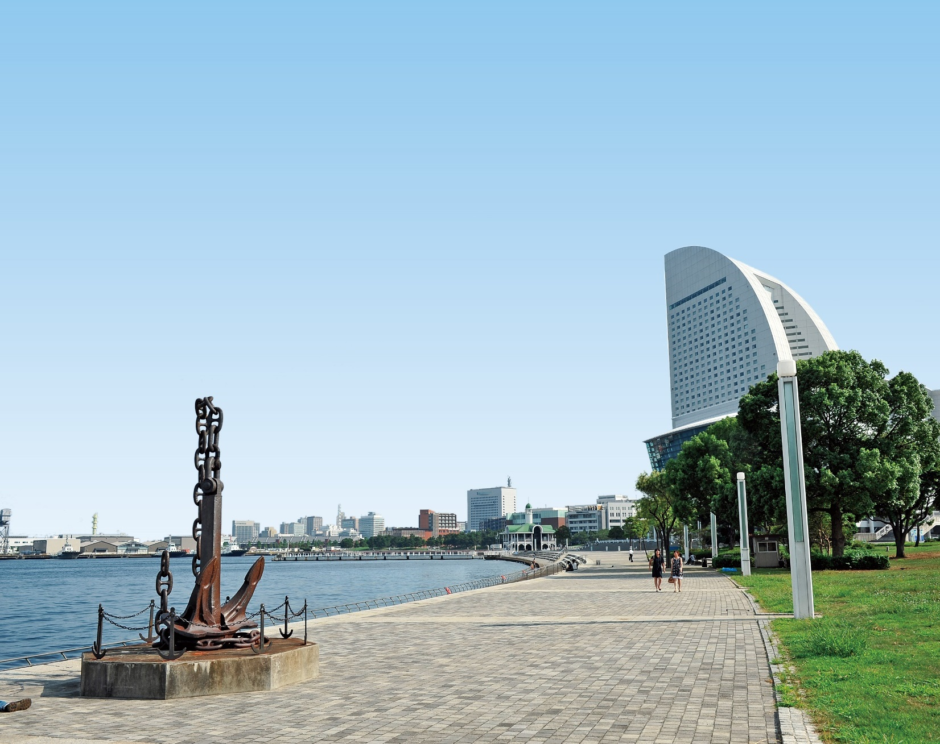
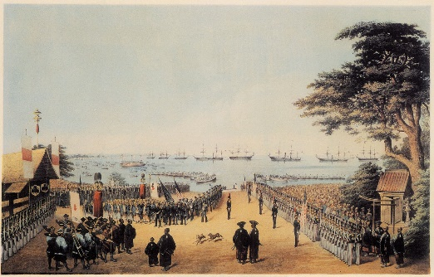
ようこそ 横浜へ。
目次
修学旅行先をご検討中の旅行会社・学校関係者の皆様。
当ガイドブックでは「修学旅行先としての横浜」の魅力をご案内しています。
生徒の皆様にとって、思い出に残る修学旅行の行き先として、ぜひ「横浜」をご検討ください。
横浜の歴史
横浜の魅力
交通情報
①あかいくつ
②ベイサイドブルー
③みなとぶらりチケット
モデルコース
日帰り
1泊2日
ガイド紹介
施設紹介
全域マップ
キャリア教育
観光
産業観光
横浜の歴史
嘉永七年（1854年）横浜への黒船来航
博物館
1854年、日本の開国を決定した「日米和親条約」が締結された地である横浜はそれまでわずか100戸程度の寒村でした。
その後、1859年の開港以来、海外との玄関口として、日本全国・世界各国から多くの人々が集まり、あらゆる文化や産業技術が交流する都市となりました。
海外からもたらされた近代水道、ガス灯や鉄道などの新しい産業技術が、横浜の地を経て、日本全国へ伝えられ、さらに海外からの需要に応えて、絹やお茶など日本の伝統的産品を海外に輸出していく貿易港として発展しました。
歴史
文化・芸術
自然・動物
観光バス駐車場
また、ビールやパンなどの食文化、劇場や野球、クリーニングなど、現在の私たちの暮らしに身近な文化も、開港以降に海外から日本へ伝えられたもので、横浜が発祥の地と言われています。

Slide 2
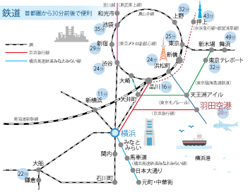
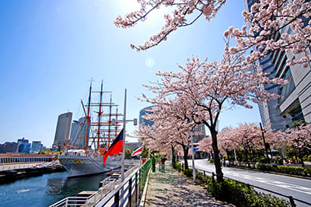
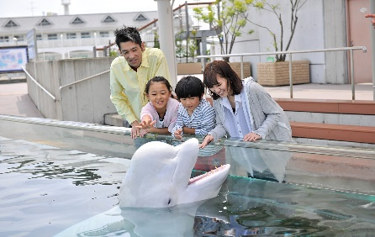
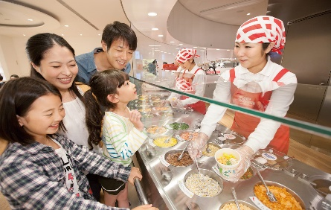
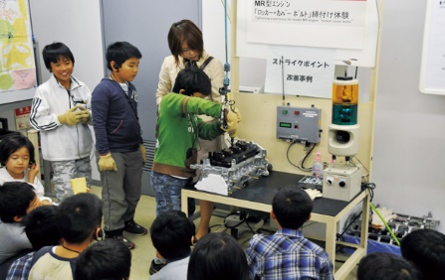
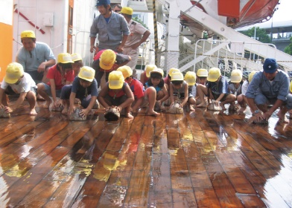
横浜を選びたくなる3つの理由
1. 抜群のアクセス
2. コンパクトな街並み
東京駅・羽田空港・鎌倉から30分前後で移動が可能。
横浜を拠点にコースが組みやすい優れた回遊性が魅力です。
徒歩移動が容易で、班別行動に最適です。
異国情緒と開放感あふれる魅力的な港町で、開港の歴史に触れながら
散策ができます。
3. 多彩なプログラム
横浜・八景島シーパラダイス
マイカップヌードルファクトリー
肉まん・餃子づくり体験
エンジン組立ボルト締め
甲板みがき
横浜に来たからこそ体感でき、生徒の将来のキャリア形成につながる体験プログラムが多数あります。

Slide 3
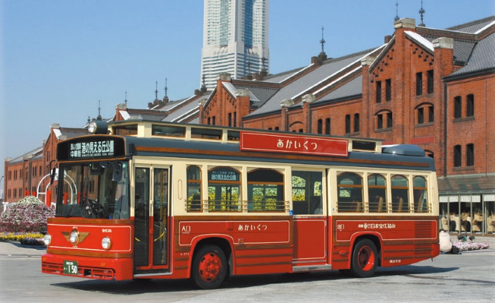
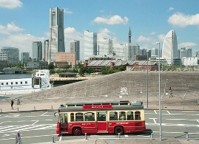
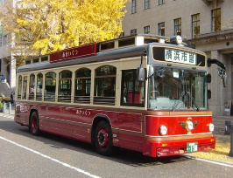
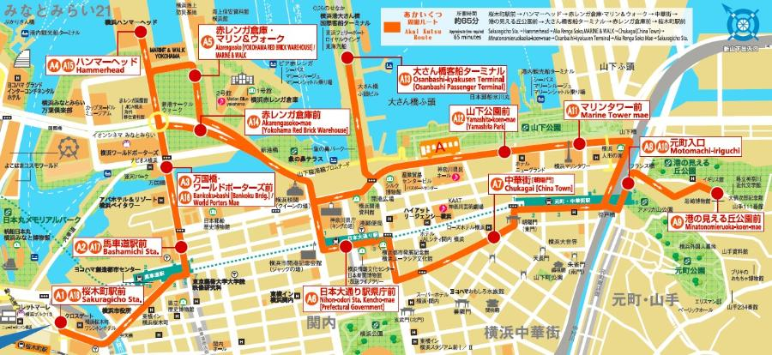
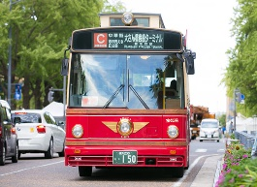
横浜の街巡りにはコレ！
交通情報① あかいくつ
あかいくつのひみつ
路面電車をイメージしたレトロ調のあかいバスで、横浜観光を満喫しよう！
①ネーミング
横浜市民からの公募で
「あかいくつ」に決定しました。レトロ調バスの車体色が「赤」をメインとしていることや、
童謡「赤い靴」や、横浜観光の新しい「足」として気軽に利用できるといったイメージにぴったりでした。
「あかいくつ」は、桜木町駅を起点に、明治期以 降の近代建築や港などに代表される『古き良きヨコハマ』を巡る観光スポット周遊バスです。
運賃
大人：220円/1回
小児：110円/1回
1日乗車券 (市営バス全線の1日乗車券)
大人：600円
小児：300円
②車両デザイン
昔の路面電車をイメージしたレトロ調のデザインです。内装にもこだわり、赤レンガ倉庫をイメージしたレンガ調のデザイン、またみなと横浜をイメージして、一部の車両には、船をモチーフとした鐘が取り付けられています。
探してみてくださいね！
③ナンバープレート
実は、あかいくつのナンバーはすべて「150」！
2009年、横浜開港150周
年の時に走り始めた
からなのです。
あかいくつルート
桜木町駅前→馬車道駅前→万国橋・ワールドポーターズ前→ハンマーヘッド→赤レンガ倉庫・マリン＆ウォーク→日本大通り駅県庁前→中華街（朝陽門）→元町入口→港の見える丘公園前→元町入口→マリンタワー前→山下公園前→大さん橋客船ターミナル→赤レンガ倉庫前→ハンマーヘッド→万国橋・ワールドポーターズ前→馬車道駅前→桜木町駅前
観光スポット周遊バス「あかいくつ」“便利”“お得”に横浜観光：https://www.city.yokohama.lg.jp/kotsu/bus/unchin/minatoburari.html

Slide 4
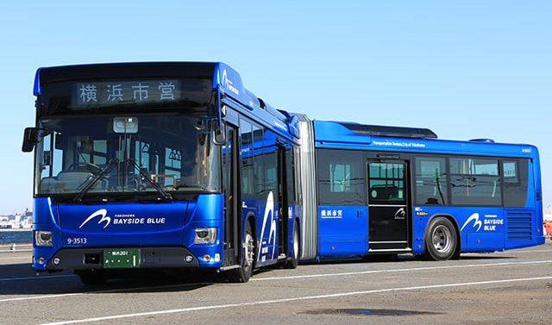
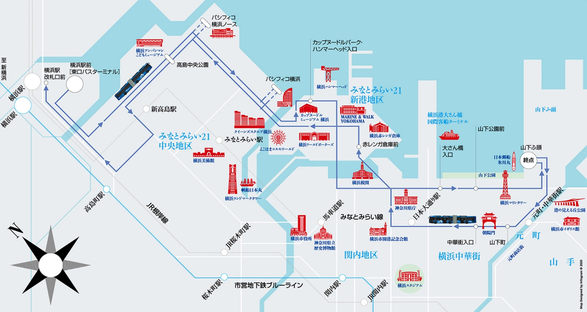
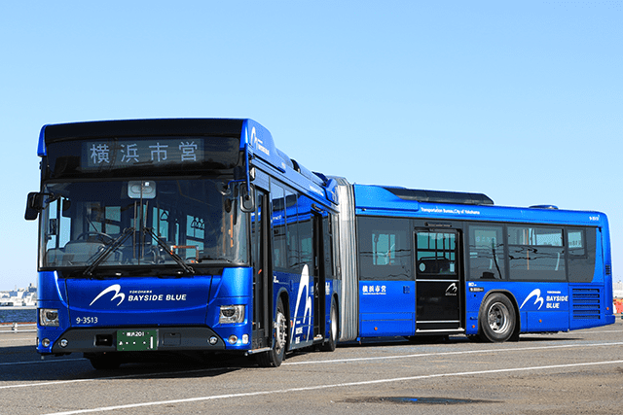
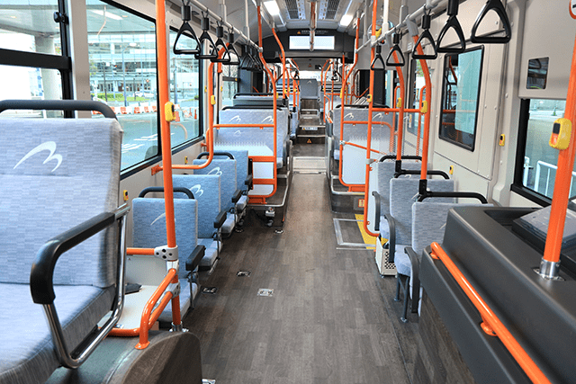
横浜の街巡りにはコレ！
交通情報② BAYSIDE BLUE(ベイサイドブルー)
BAYSIDE BLUEのひみつ
青色が特徴の2両連結のダイナミックバス！
ベイサイドブルーは、横浜駅東口からバス1本で、
みなとみらい・山下エリア・中華街・赤レンガ倉庫など有名スポットにアクセスできる連節バスです。
①シンボルマーク
移動する「２つの車体」をダイナミックな「2つの連なる波」に見立ててシンボル化しました。
運賃
大人：220円/1回
小児：110円/1回
1日乗車券 (市営バス全線の1日乗車券)
大人：600円
小児：300円
②カラーリング
市民が思う「横浜」にふさわしく、水面のきらめきを表現するマットメタリックブルーを採用しました。
③乗車定員
2両連節BAYSIDE BLUEの乗車定員は、なんと113人！！
BAYSIDE BLUEルート
横浜駅前→高島中央公園→パシフィコ横浜ノース→パシフィコ横浜→カップヌードルパーク・ハンマーヘッド入口→大さん橋入口→山下公園前→山下ふ頭
山下ふ頭→山下町→中華街入口→赤レンガ倉庫前→パシフィコ横浜→パシフィコ横浜ノース→高島中央公園→横浜駅改札口前
BAYSIDE BLUE（ベイサイドブルー）で横浜観光！：https://www.welcome.city.yokohama.jp/transit/bayside-blue/

Slide 5
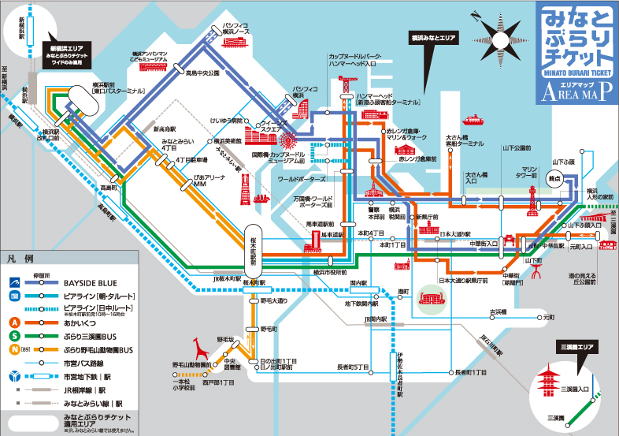
横浜の街巡りにはコレ！
交通情報③ みなとぶらりチケット
横浜観光にはあかいくつもBAYSIDE BLUEも乗れる｢みなとぶらりチケット｣がオススメ！
横浜ベイエリアの市営バス、地下鉄が1日乗り降り自由でみなとみらいを満喫！
みなとぶらりチケットとは？
みなとみらい周辺を満喫できる1日乗車券です。
観光スポットやショッピング施設が集中するベイエリアの市営地下鉄と市営バスで利用できます。
チケットの提示でお得な特典サービスも！
適用区間
市営バス：横浜～元町・港の見える丘公園、三溪園
市営地下鉄ブルーライン：横浜駅～伊勢佐木長者町駅
運賃
大人：500円／小児：250円
みなとぶらりチケット：https://www.city.yokohama.lg.jp/kotsu/bus/unchin/minatoburari.html

